Slide 1


Algoritmusok és adatszerkezetek I. 6. Előadás
Bináris fák

Slide 2
Tartalom
Általános megjegyzések
Speciális bináris fák
Bináris fa mérete, szintjei, magassága
Bináris fák reprezentációi
Bináris fák bejárásai
Bináris fa általánosítása: r-áris fa

Slide 3
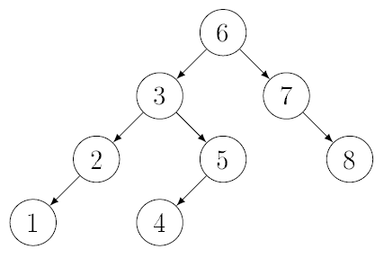
Bináris fa
Felhasználása
Nagy méretű adathalmazok és multihalmazok (zsákok) ábrázolására
egyéb adatreprezentációs célokra
Fogalmak:
Csúcs ( node)
(max 2.) rákövetkező: bal (left) / jobb (right)
gyerek (child) <-> szülő (parent)
testvér (sibling)
levél (leaf) : (1,4,8)
nincs gyereke

Slide 4
Bináris fa
Fogalmak:
Gyökér (root): (6)
nincs szülője
Belső csúcs (internal node):
nem-levél csúcs
csúcs leszármazottai (descendants):
a gyerekei és a gyerekei leszármazottai.
csúcs ősei (ancestors):
a szülője és a szülője ősei.
Fák ábrázolása:
felülről lefelé:

Slide 5
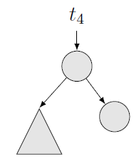

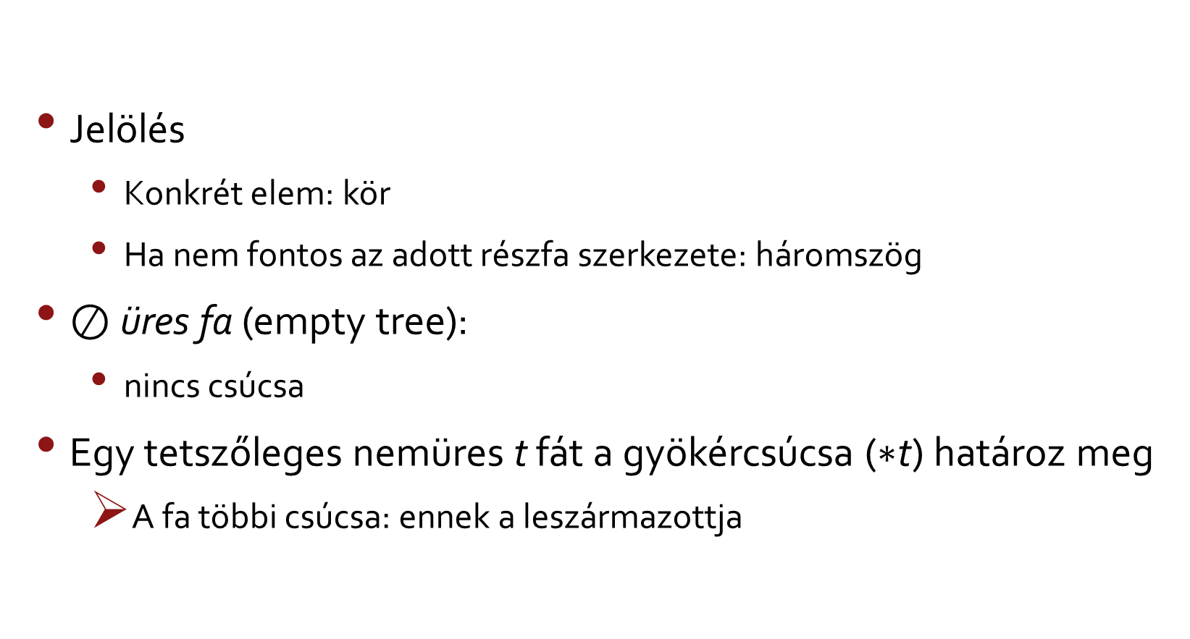
Általános megjegyzések
Jelölés
Konkrét elem: kör
Ha nem fontos az adott részfa szerkezete: háromszög
$⊘$ üres fa (empty tree):
nincs csúcsa
Egy tetszőleges nemüres t fát a gyökércsúcsa (∗t) határoz meg
A fa többi csúcsa: ennek a leszármazottja

Slide 6
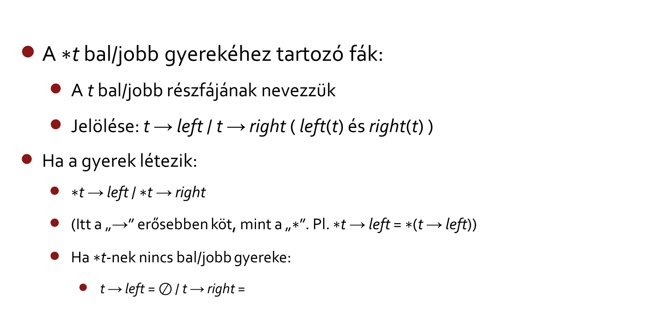
Általános megjegyzések
A ∗t bal/jobb gyerekéhez tartozó fák:
A t bal/jobb részfájának nevezzük
Jelölése: t → left / t → right ( left(t) és right(t) )
Ha a gyerek létezik:
∗t → left / ∗t → right
(Itt a „→” erősebben köt, mint a „∗”. Pl. ∗t → left = ∗(t → left))
Ha ∗t-nek nincs bal/jobb gyereke:
t → left = $⊘$ / t → right =

Slide 7


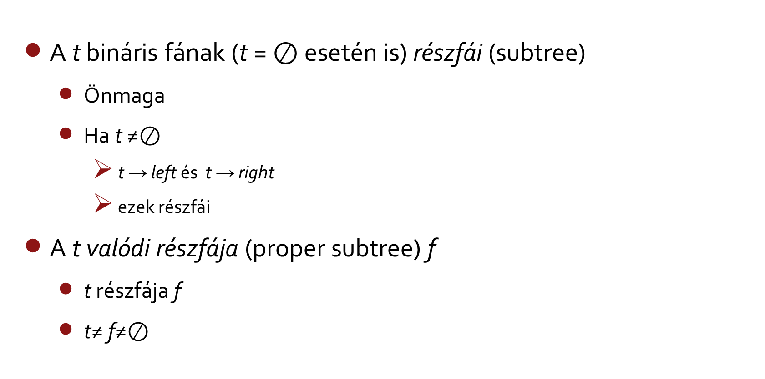
Általános megjegyzések
A t bináris fának (t = $⊘$ esetén is) részfái (subtree)
Önmaga
Ha t ≠$⊘$
t → left és t → right
ezek részfái
A t valódi részfája (proper subtree) f
t részfája f
t≠ f≠$⊘$

Slide 8
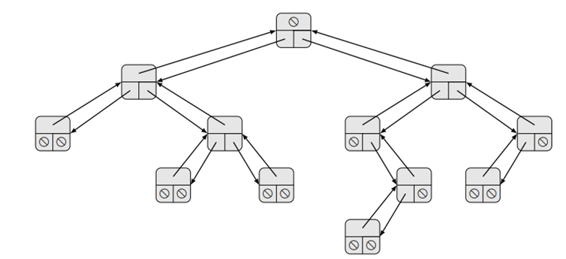
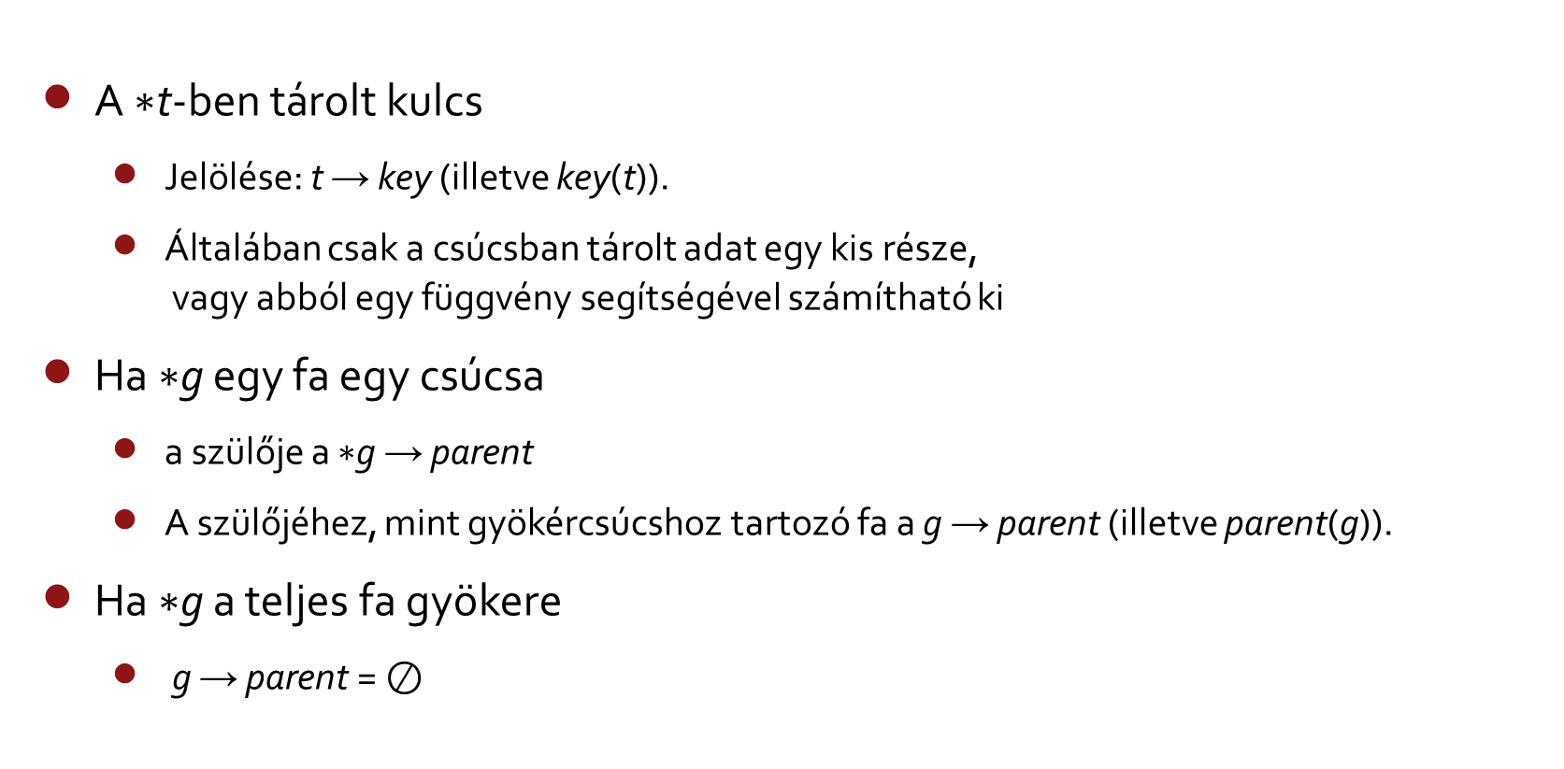
Általános megjegyzések
A ∗t-ben tárolt kulcs
Jelölése: t → key (illetve key(t)).
Általában csak a csúcsban tárolt adat egy kis része, vagy abból egy függvény segítségével számítható ki
Ha ∗g egy fa egy csúcsa
a szülője a ∗g → parent
A szülőjéhez, mint gyökércsúcshoz tartozó fa a g → parent (illetve parent(g)).
Ha ∗g a teljes fa gyökere
g → parent = $⊘$

Slide 9
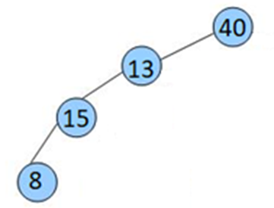
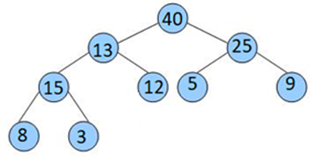
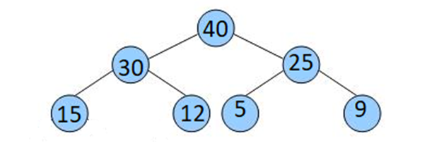
Speciális bináris fák
Listává torzult fa: Azok a fákat, amelyekben minden belső (azaz nem-levél) csúcsnak egy gyereke van
Szigorúan bináris fa (strictly binary tree vagy full binary tree): Azok a bináris fák, amelyekben minden belső (azaz nem-levél) csúcsnak két gyereke van
Tökéletes bináris fa (perfect binary tree): Ha a szigorúan bináris fának minden levele azonos szinten van
Tetszőleges h magasságú teljes bináris fa csúcsainak száma: 1 + 2 + 4 + ... + 2^{h} = 2^{h+1} − 1.
Az üres fa is tökéletes

Slide 10
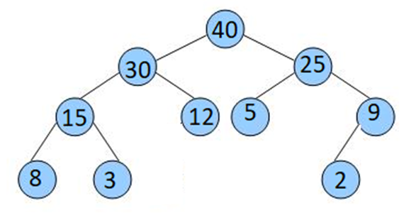
Speciális bináris fák
Majdnem teljes bináris fa (nearly complete binary tree): Ha egy tökéletes bináris fa levélszintjéről nulla, egy vagy több levelet elveszünk, de nem az összeset
Az üres fa is
Minden tökéletes bináris fa egyben majdnem teljes is (fordítva viszont nem igaz).
Tetszőleges h mélységű, nemüres, majdnem teljes bináris fa csúcsainak száma:
n ∈ [2^{h}..2^{h+1}) (a fenti definíció szerint)
h = ⌊log n⌋.
Az alsó szinten levő leveleket elvéve
h−1 mélységű tökéletes bináris fát kapunk.

Slide 11
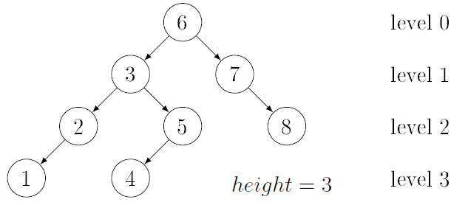

Bináris fa mérete, szintjei, magassága
Bináris fa mérete (size): csúcsainak száma
A t bináris fa méretének jelölése:
|t|
n(t)
n (ha egyértelmű)
Fa szintjei (levels)
A gyökér: nulladik szint
Az i-edik szintű csúcsok gyerekeit az (i + 1)-edik szinten találjuk.
A fa magassága (height) (~mélysége)
A legmélyebben fekvő leveleinek szintszáma.
A t bináris fa magasságának jelölése: h(t), vagy h (ha egyértelmű)
Az üres fa magassága h($⊘$) = −1.
Tetszőleges nemüres t bináris fára: h(t) = 1 + max(h(t → left), h(t → right))

Slide 12
Bináris fa magasságáról szóló tétel
1. Tétel. Tetszőleges n > 0 méretű és h ≥ 0 magasságú (azaz nemüres) bináris fára: ⌊log n⌋ ≤ h ≤ n − 1
Bizonyítás.
⌊log n⌋ ≤ h
A h mélységű bináris fák között a legtöbb csúcs: tökéletes bináris fának van: n = 2^{h+1} − 1
tetszőleges bináris fára: n < 2^{h+1}
n > 0 => log n < log 2^{h+1} = h + 1
⌊log n⌋ ≤ h

Slide 13
Bináris fa magasságáról szóló tétel
h ≤ n−1
tetszőleges h magasságú fa szintjeit 0-tól h-ig sorszámoztuk: h + 1 szint
Mivel a fa minden szintjén van legalább egy csúcs
tetszőleges fára n ≥ h + 1
h ≤ n − 1
h = n − 1 pontosan akkor teljesül, ha a fa listává torzult.

Slide 14
Bináris fák reprezentációi
Bináris fák láncolt (linked) ábrázolása
Bináris fák zárójelezett, szöveges formája
Bináris fák aritmetikai ábrázolása

Slide 15
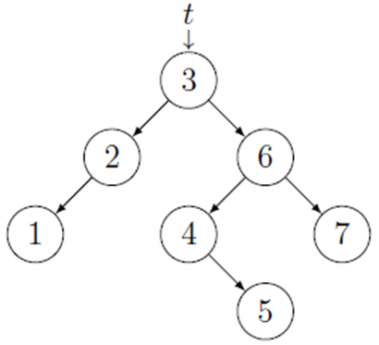
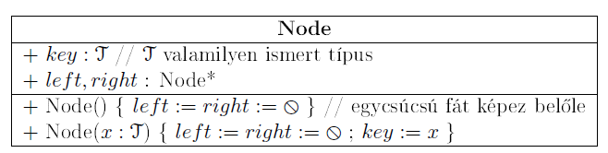
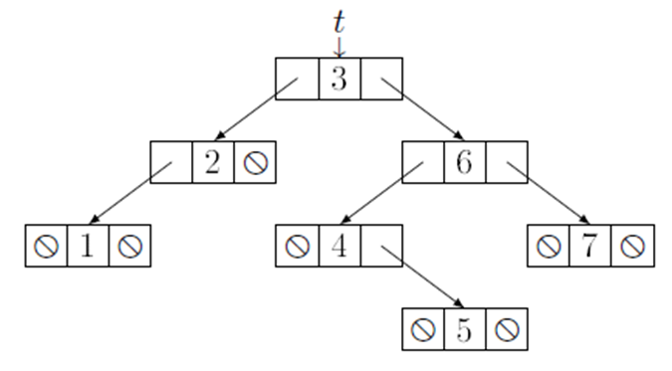
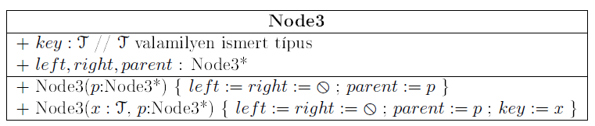
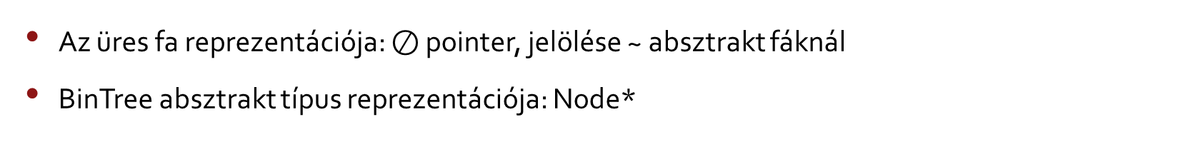
Bináris fák láncolt ábrázolásai
Az üres fa reprezentációja: $⊘$ pointer, jelölése ~ absztrakt fáknál
BinTree absztrakt típus reprezentációja: Node*

Slide 16
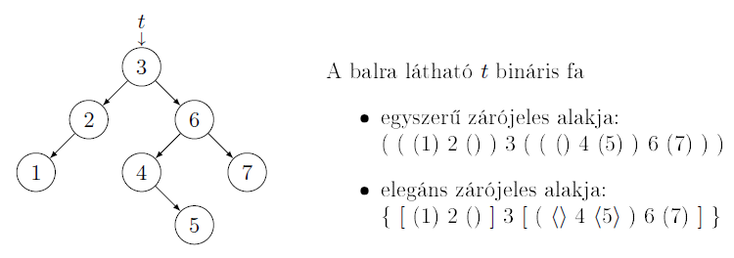
Bináris fák zárójelezett, szöveges formája
Tetszőleges nemüres bináris fa zárójeles, azaz szöveges alakja:
( balRészFa Gyökér jobbRészFa )
ha az aktuális l szintre
l mod 4 = 0 => { }
l mod 4 = 1 => [ ]
l mod 4 = 2 => ( )
l mod 4 = 3 => ⟨ ⟩ zárójeleket használhatunk.

Slide 17
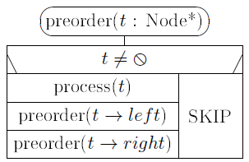
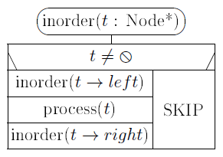
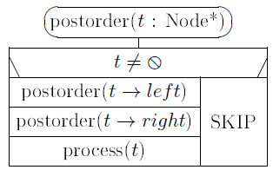
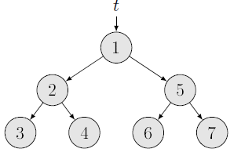
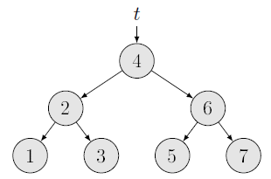
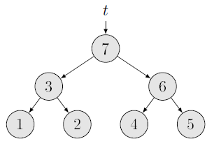
Bináris fák rekurzív bejárásai (Binary tree recursive traversals)
Nevek: gyökércsúcsot a részfákhoz képest mikor dolgozzák fel.

Slide 18
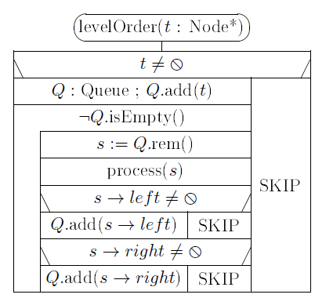
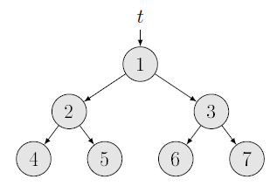
Bináris fa szintenkénti bejárása (Binary tree Breadth First or Level Order traversal)

Slide 19
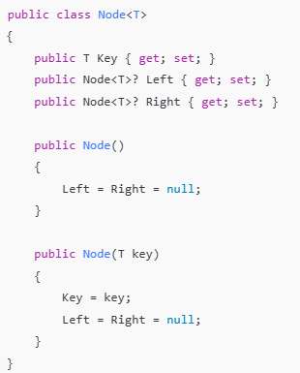
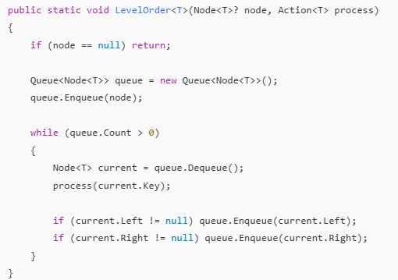
Bináris fa C# kód*
Node osztály megvalósítása
Bináris fa iteratív bejárása

Slide 20
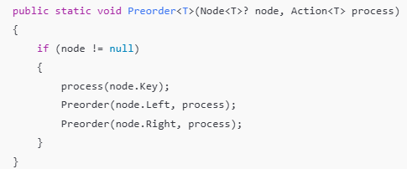
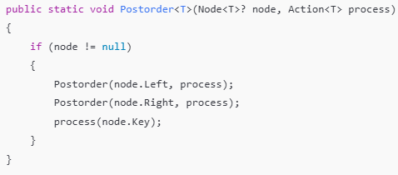
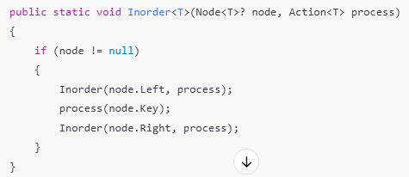
Bináris fa C# kód*
Bináris fa rekurzív bejárások

Slide 21
Bináris fák bejárásai
Üres fára mindegyik bejárása
üres program
BinTree
a bináris fák absztrakt típusa
A struktogramokban a ∗t csúcs feldolgozása:
process(t)
T(process(t)) ∈ Θ(1)
Állítás:
T_{preorder}(n), T_{inorder}(n), T_{postorder}(n), T_{levelOrder}(n) ∈ Θ(n)
ahol n a fa mérete (csúcsainak száma)

Slide 22
Bináris fák bejárásai
Igazolás:
Rekurzív bejárások
Hívások száma= Bináris fa részfáinak száma (az üres részfák is)
n szerinti teljes indukcióval belátható:
tetszőleges n csúcsú bináris fának 2n + 1 részfája van.
egy-egy hívás végrehajtása: Θ(1)
A szintenkénti bejárás:
minden csúcsnál: a ciklus egy-egy végrehajtása
egy fa csúcsainak szintenkénti felsorolásában a korábbi csúcs gyerekei megelőzik a későbbi csúcs gyerekeit
akár egy szinten, akár különböző szinten van a két csúcs a fában

Slide 23
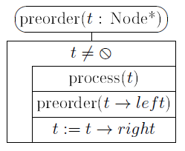
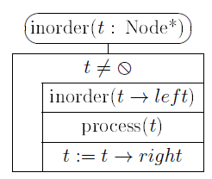
Bejárások hatékonyságának javítása
A preorder és az inorder bejárások hatékonysága konstans szorzóval javítható
A végrekurziókat ciklussá alakítjuk
A t paramétert érték szerint adjuk át
az aktuális paraméter nem változik meg
[Általában nem célszerű cím szerint átvett formális paramétereket ciklusváltozóként vagy segédváltozóként használni]

Slide 24
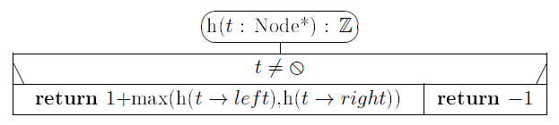
Fabejárások alkalmazása: Bináris fa magassága
Legegyszerűbb
definíció lekódolása
~postorder bejárás

Slide 25
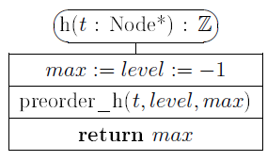
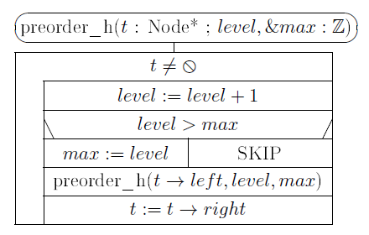
Fabejárások alkalmazása: bináris fa magassága
Preorder bejárással
egy nemrekurzív keret
a legtöbb rekurzív programnál
előkészíti a legkülső rekurzív hívást
a végén is biztosítja a megfelelő interfészt
két extra paraméter
level: tárolja, milyen mélyen (hányadik szinten) járunk a fában
max: tárolja, mi a legmélyebb szint, ahol eddig jártunk
bejárás és a maximumkeresés összefésülése

Slide 26
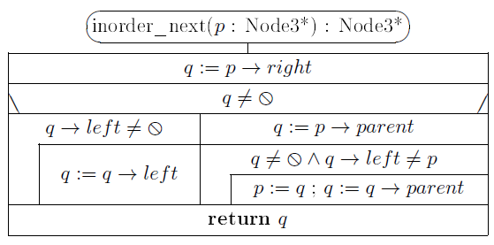
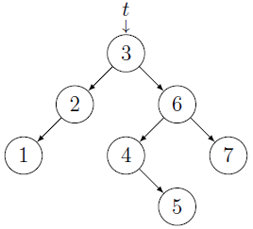
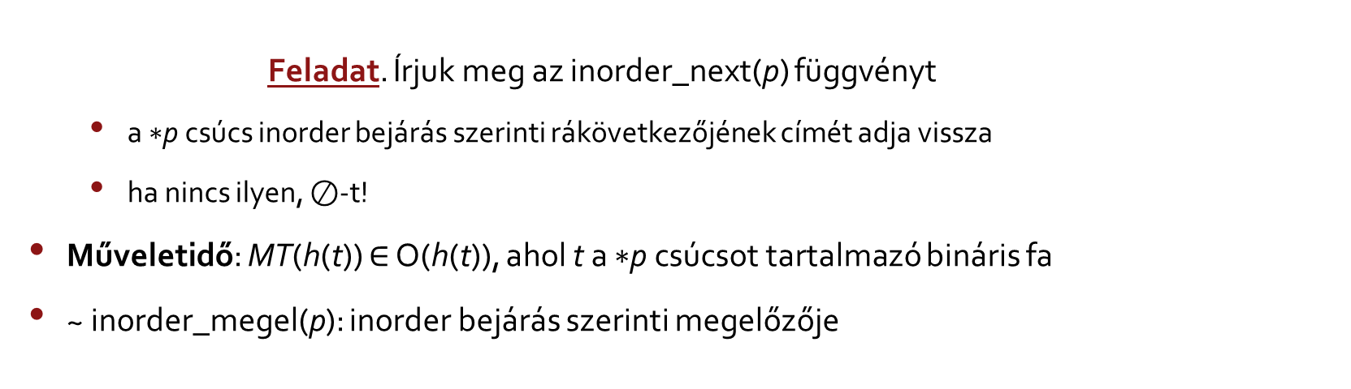
Példa a parent pointer szükségességére
Feladat. Írjuk meg az inorder_next(p) függvényt
a ∗p csúcs inorder bejárás szerinti rákövetkezőjének címét adja vissza
ha nincs ilyen, $⊘$-t!
Műveletidő: MT(h(t)) ∈ O(h(t)), ahol t a ∗p csúcsot tartalmazó bináris fa
~ inorder_megel(p): inorder bejárás szerinti megelőzője

Slide 27
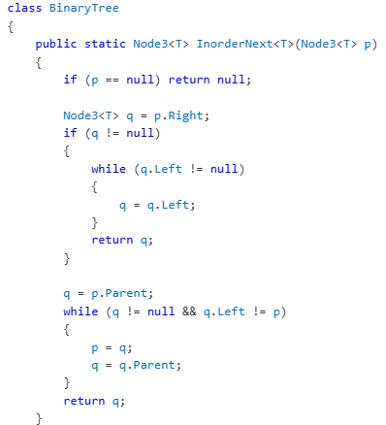
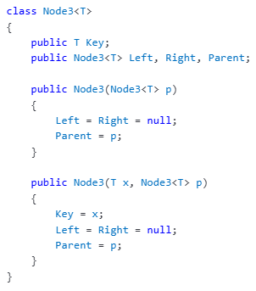
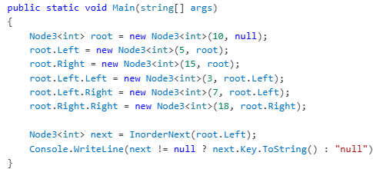
Bináris fa C# kód*
InorderNext
Node3 osztály megvalósítása

Slide 28
Bináris fa általánosítása: r-áris fa
A fában egy tetszőleges csúcsnak legfeljebb r rákövetkezője van
A hozzájuk tartozó részfákat:
[0..r)-beli szelektorokkal sorszámozzuk
Ha egy csúcsnak nincs i-edik gyereke (i ∈ [0..r))
az i-edik részfa üres.
Bináris fa ~ 2-áris fa
(left ∼ 0 és a right ∼ 1)

Slide 29
Nemüres r-áris fák bejárása
Preorder bejárás:
a fa gyökerét dolgozza fel
sorban bejárja a 0..r − 1-edik részfákat
Postorder bejárás:
sorban bejárja a 0..r − 1-edik részfákat
a fa gyökerét csak a részfák után dolgozza fel
Inorder bejárás:
bejárja a nulladik részfát
a fa gyökerét dolgozza fel
sorban bejárja az 1..r − 1-edik részfákat
Szintenkénti bejárás:
a csúcsokat a gyökértől kezdve szintenként
minden szintet balról jobbra bejárva dolgozza fel

Slide 30
Ellenőrző kérdések
Milyen speciális bináris fákat ismer?
Adja meg a definícióikat!
Mennyi a bináris fa mérete, illetve magassága?
Mondja ki és bizonyítsa be a bináris fa magasságáról szóló tételt!
Milyen bináris fa reprezentációkat ismer?
Milyen bináris fa bejárásokat ismer?
Adja meg a struktogramjaikat!
Számolja ki a struktogramokhoz tartozó műveletigényeket!
Mit jelent az r-áris fa?

Slide 31
Köszönöm a figyelmet!
Pusztai Kinga
A bemutató Ásványi Tibor: Algoritmusok és adatszerkezetek I.
Előadásjegyzete alapján készült.

